Slide 1
Gebieds- en energie coöperaties & collectieve energiesystemen
Water & Energie Community verbonden
Les 2

Slide 2
Coöperatie
Er bestaan verschillende definities van de coöperatie, maar er is steeds een aantal overeenkomsten:
Het is een zelfstandige organisatie.
De organisatie voert een onderneming.
Er is sprake van vrijwillig lidmaatschap.
De leden zijn eigenaar van het bedrijf.
De leden hebben zeggenschap over de koers van het bedrijf.
Leden hebben naast het lidmaatschap een zakelijke relatie met de onderneming.
De winst gaat naar de leden.

Slide 3


Slide 4
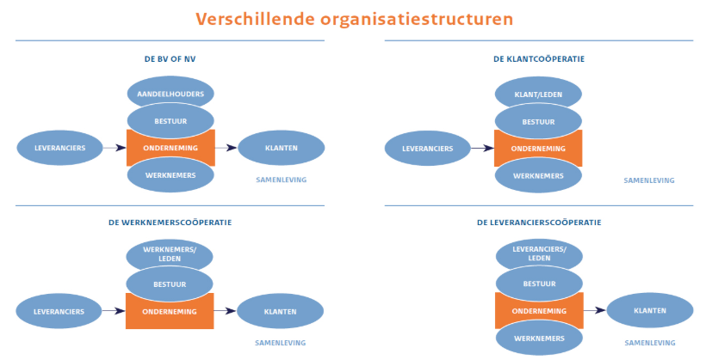
Verschillende varianten

Slide 5
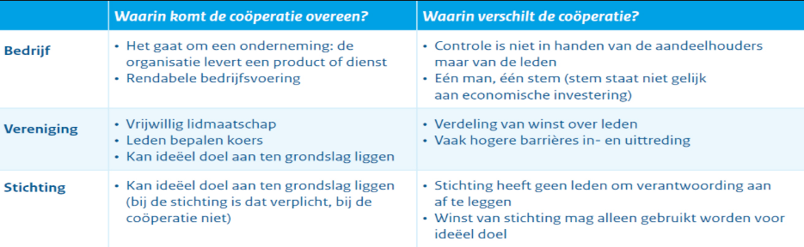
Verschillen met andere type organisaties

Slide 6
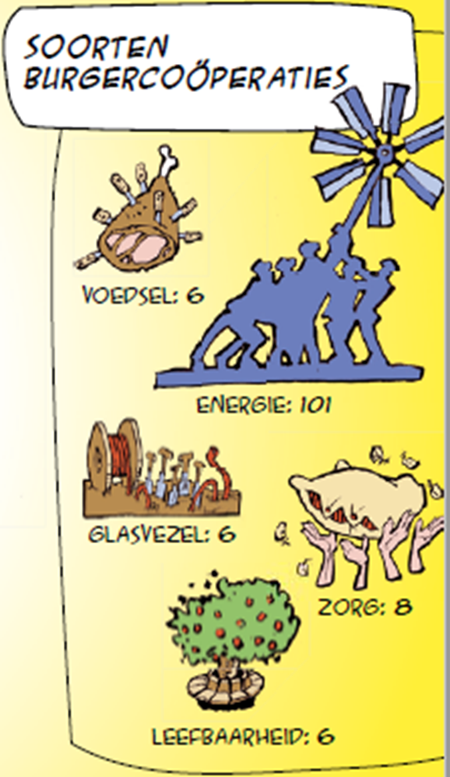

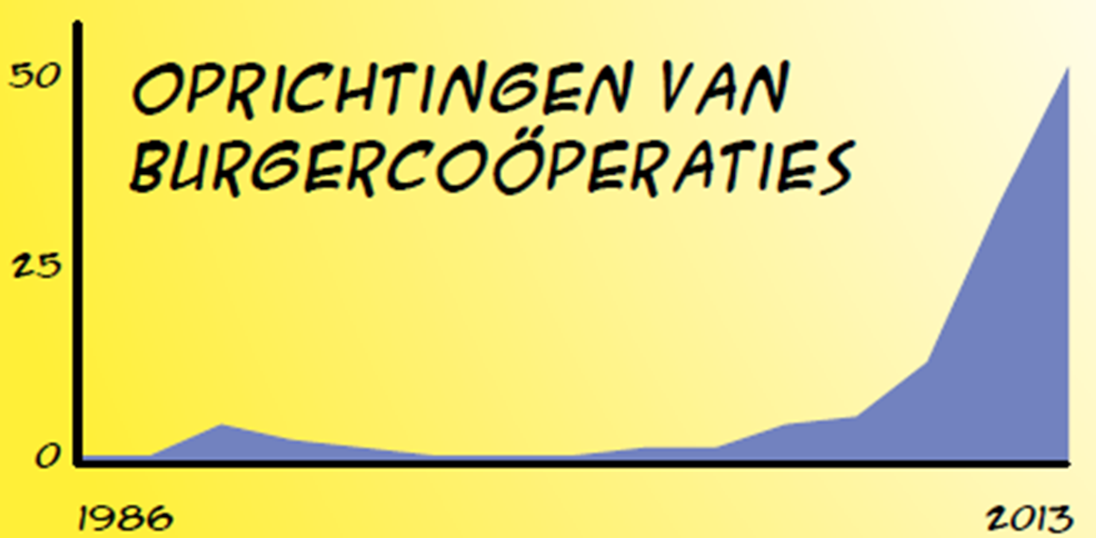

Slide 7
Collectieve energie systemen
Welke ken je?

Slide 8
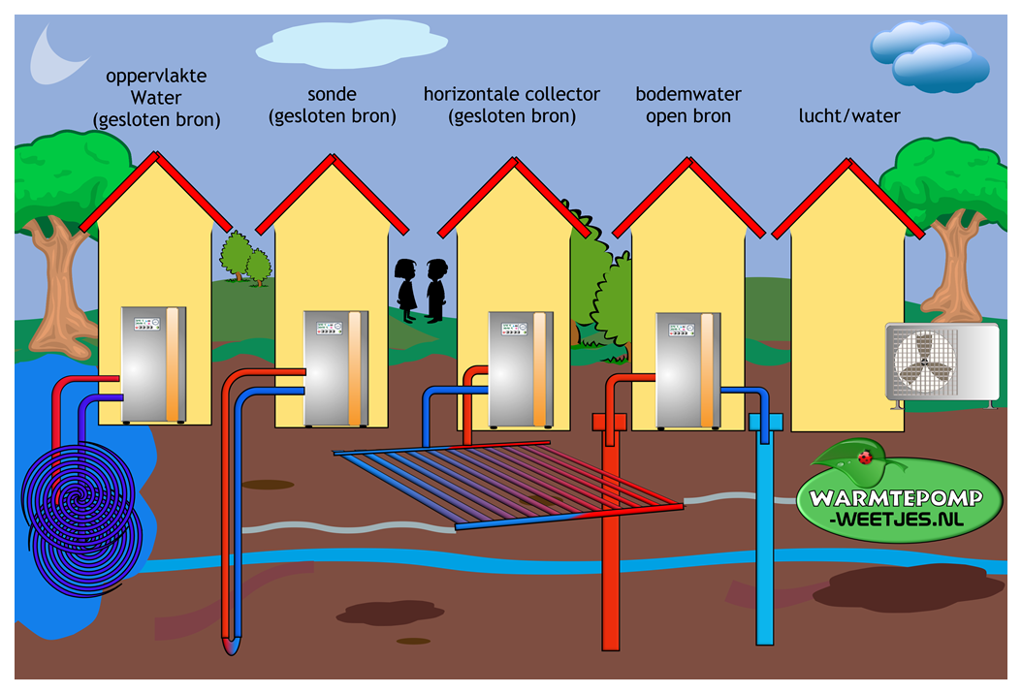
Collectieve installaties met warmtepompen

Slide 9
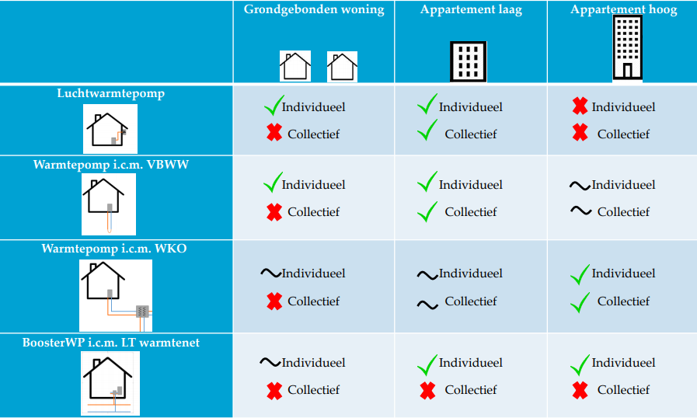
Collectieve installaties met warmtepompen
vakbladwarmtepompen

Slide 10
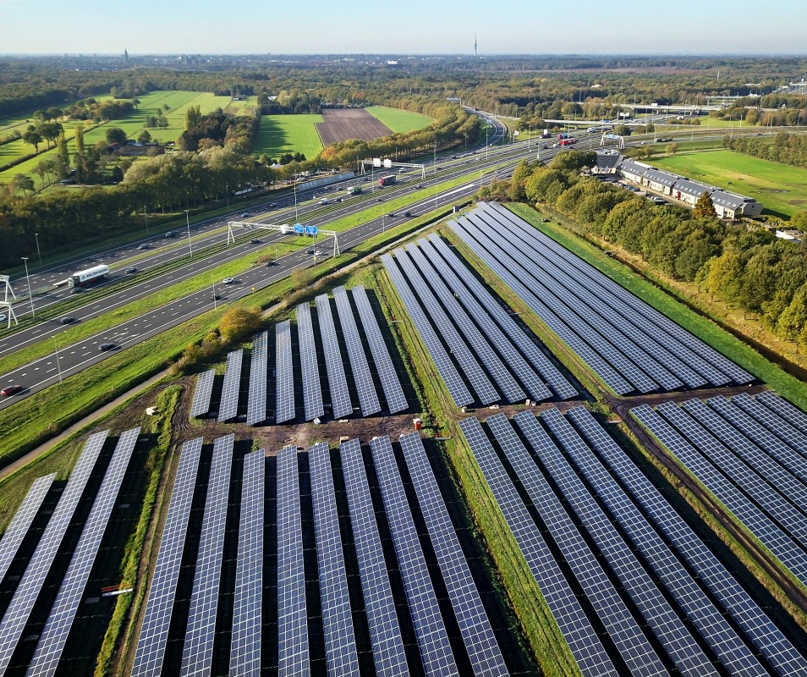
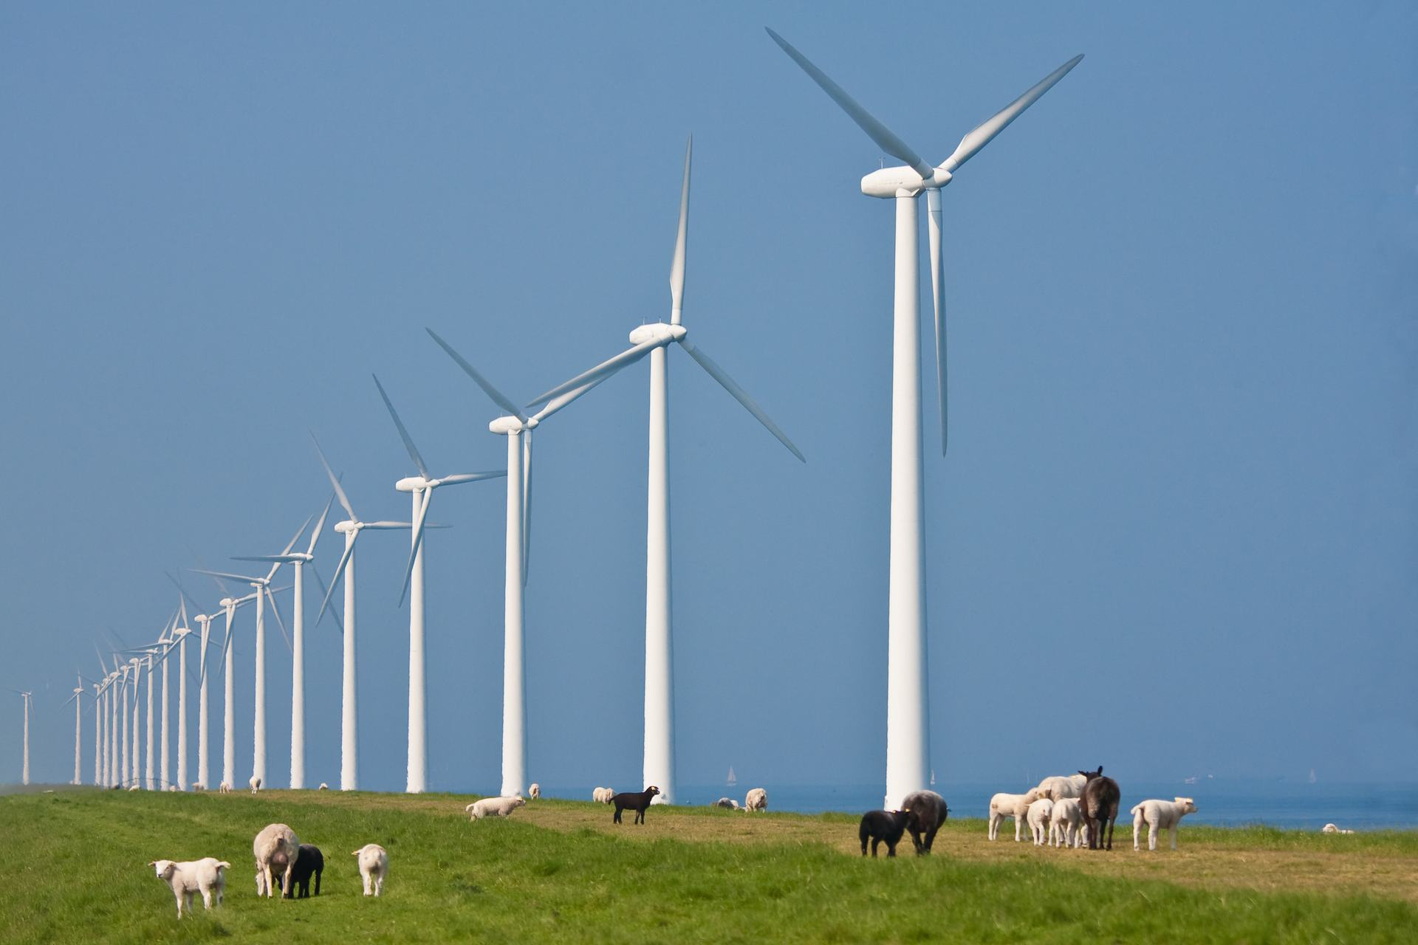
Collectieve systemen voor het opwekken van elektriciteit

Slide 11
Hoe regel je een collectief ?
Op het moment dat je elektriciteit produceert mag je dit niet zomaar leveren aan bijvoorbeeld je buren.
Je wordt dan een producent; je moet dan voldoen aan de nodige regels

Slide 12
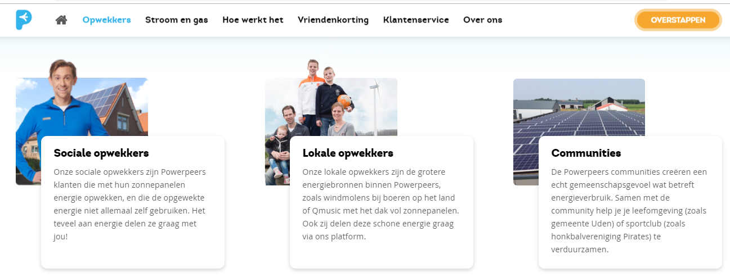


Slide 13

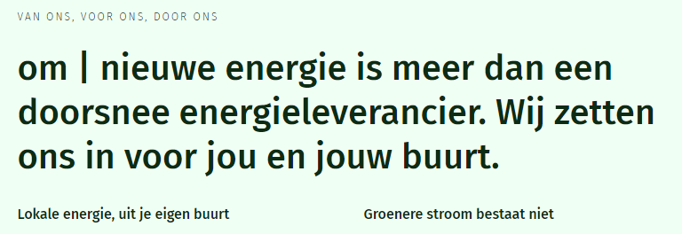

Slide 14
Of
Oprichten van een energie-coöperatie
Salderen
In de toekomst ontstaan er naar verwachting meer mogelijkheden door de ontwikkeling van het zogenoemde smartgrid

Slide 15
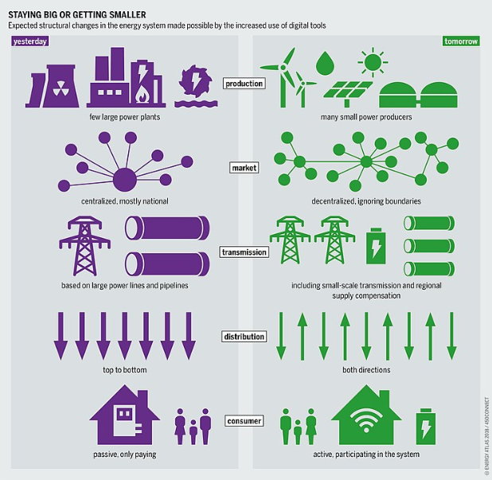

Slide 16
Collectieve energie systemen
Welke voordelen zijn er?
www.appartementeneigenaar.nl/vve-onderhoud/energie/gezamenlijk-verwarmen---energie-besparen

Slide 17
Collectieve energie systemen
Welke nadelen zijn er?

Slide 18
Bronnen
https://www.klimaatverbond.nl/
https://samenom.nl/over-om/
https://ondernemersplein.kvk.nl/de-cooperatie/
https://www.cooperatie.nl/
https://www.vpro.nl/programmas/tegenlicht/lees/artikelen/2021/de-energietransitie-verloopt-stroef-zo-kan-het-anders.html
https://www.vprogids.nl/2023/7/inhoud/artikelen/p10-Samen-voor-ons-allen.html
Tegenlicht
Samen vergroenen
Power to the people
Voorbij de groene horizon

